Slide 1
Systém a evoluce vyšších rostlin Monilophyta I

Slide 2
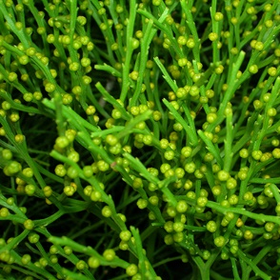
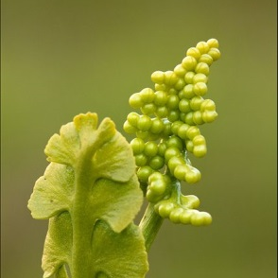
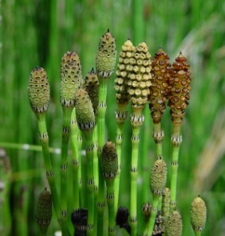
oddělení Monilophyta
třída Psilotopsida (prutovky) (A)
řád Psilotales …Psilotaceae
řád Ophioglossales …Ophioglossaceae
třída Equisetopsida (přesličky) (B)
† stromové a semenné typy
…Equisetaceae
třída Polypodiopsida (C)
řád Polypodiales
řád Salviniales
Ophioglossales
A
Psilotales
Equisetales
B
Salviniales
C
Polypodiales

Slide 3
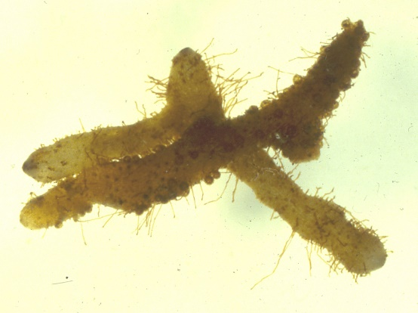
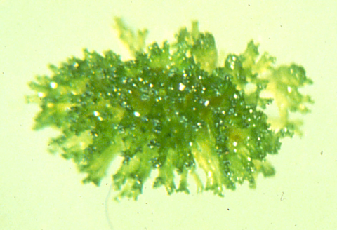
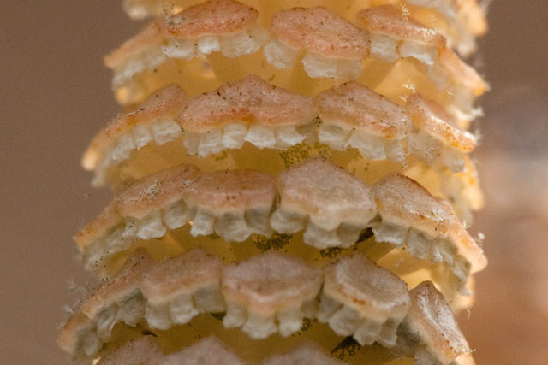
Monilophyta - společné znaky
http://bioimages.vanderbilt.edu/pages/non-seed-plants.htm
zelené výtrusné rostliny
tělo rostlinné (cormus) = kořeny, stonek, listy
v ontogenezi převládá sporofyt
gametofyt Psilotum nudum
spory (n)
R!
gametofyt přesličky
sporofyt se sporangii (2n)
gametofyt s gametangii
sporofyly se sporangii u přesličky
zygota (2n)
gamety (n)
http://kristincavallaris.blogspot.cz/2010/05/spores-from-sporangium.html

Slide 4
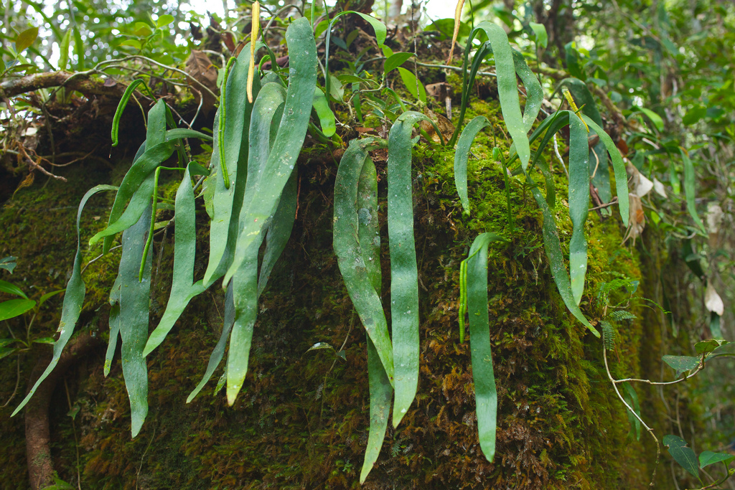
třída: Psilotopsida
tropické Ophiglossum pendulum https://www.flickr.com/photos/polylepis/6609101753

Slide 5
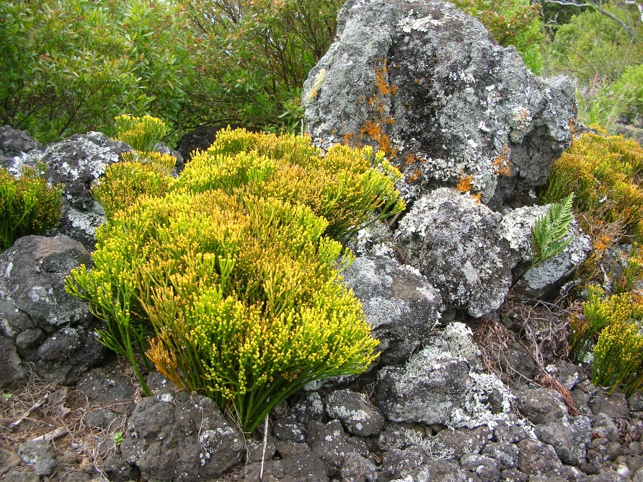
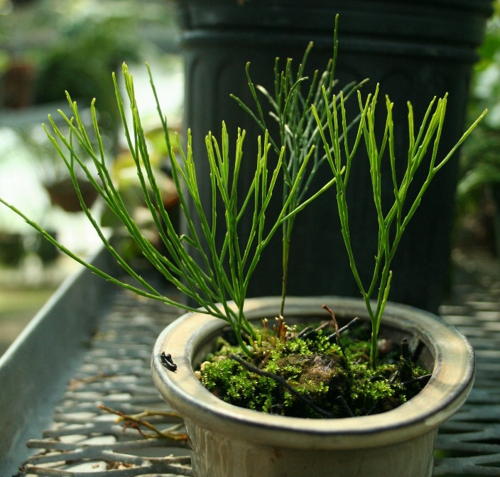
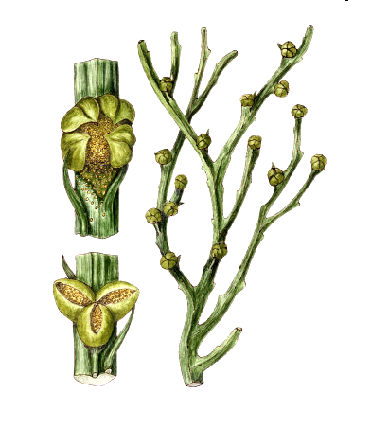
třída: Psilotopsida
řád: Psilotales, čeleď: Psilotaceae
tropické a subtropické rostliny, zasahují do Španělska
oddenek s rhizoidy, vidličnatě větvený stonek, drobné trofofyly
eusporangiátní sporangia srůstají po 3 do synangií
Psilotum nudum (prutovka nahá)
trofofyl
synangium
https://commons.wikimedia.org/wiki/File:Starr_051105-8444_Psilotum_nudum.jpg
http://primitiveferns.blogspot.cz/

Slide 6
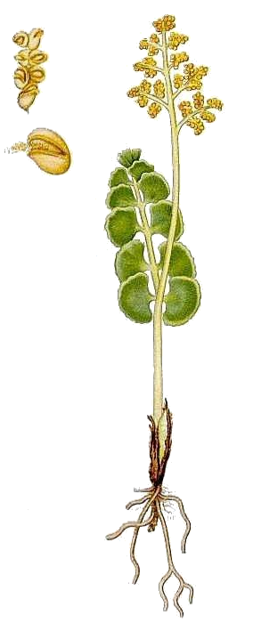
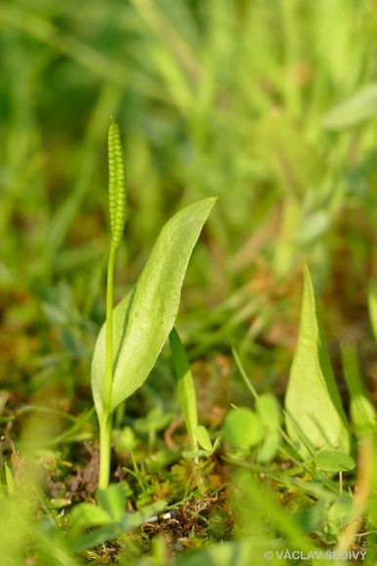
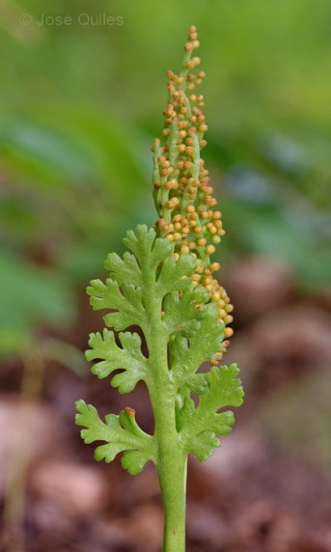
třída: Psilotopsida
řád: Ophioglossales, čeleď: Ophioglossaceae
Botrychium lunaria (vratička měsíční)
Ophioglossum vulgatum (hadí jazyk obecný)
sporangia
fertilní část
Sporofyt
oddenek
jediný list (megafyl):
plochá sterilní část s asimilační
funkcí (aflebium)
stopkovitá fertilní část: dvouřadě
uspořádaná sporangia
sporangia
eusporangiátní
izosporie
peřenodílná asimilační část
Botrychium matricariifolium
http://www.nahuby.sk/obrazok_detail.php?obrazok_id=573074
podle http://caliban.mpiz-koeln.mpg.de/~stueber/lindman/
http://www.florasilvestre.es/mediterranea/Ophioglossaceae/Botrychium_matricariifolium.htm

Slide 7
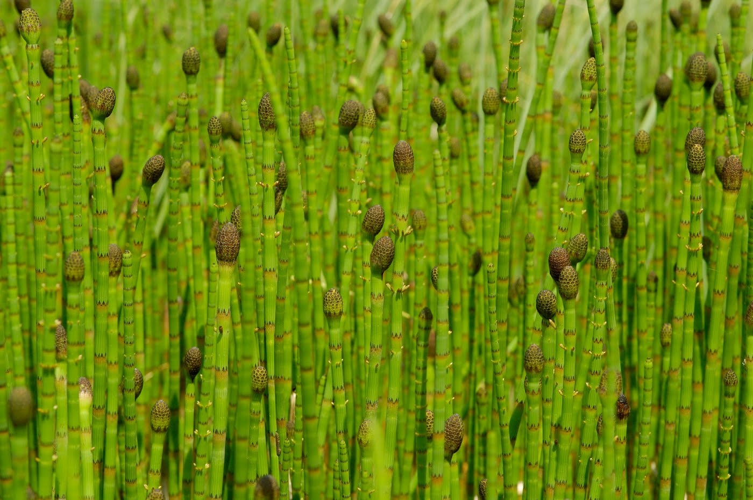
třída: Equisetopsida
https://internationalequisetologicalassociation.yolasite.com/iea-collection-of-equisetum.php

Slide 8
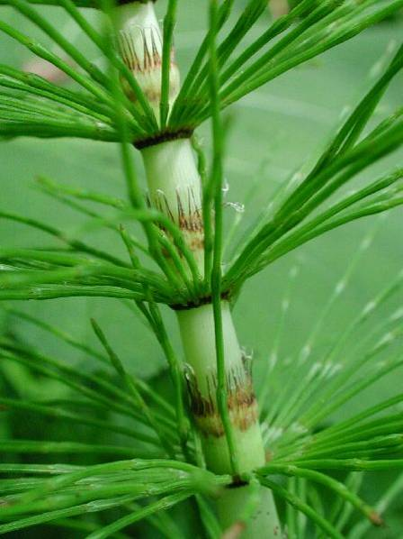
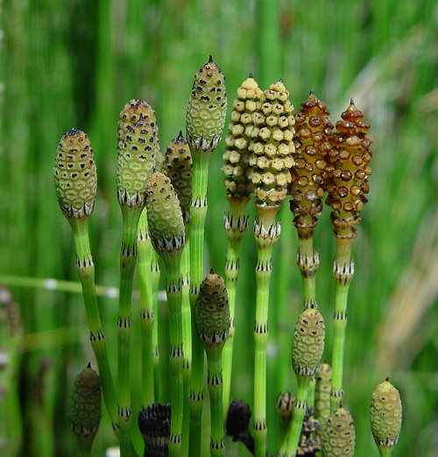
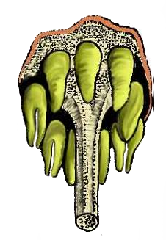
třída: Equisetopsida
čeleď: Equisetaceae
Sporofyt
stonek
článkovaný
přeslenitě větvený
dutý
listy
drobné (sfenofyly)
redukce z megafylů
rozlišené na:
trofofyly – asimilující, šupinovité, vyrůstají z uzlin, na bázi
srostlé v zubaté pochvy
sporofyly – štítkovité, šestiboké, na spodní straně
vakovitá sporangia, uspořádané
do terminálních šištic (strobillus)
pravé kořeny chybí
podzemní stonek (oddenek) má adventivní kořeny
http://www.aphotoflora.com/horsetail_equisetum_arvense_field.html
http://botanika.bf.jcu.cz/systematikaweb/
podle http://web.uniovi.es/bos/Asignaturas/Botanica/Imagenes/
http://www.missouriplants.com/Ferns/Equisetum_hyemale_page.html

Slide 9
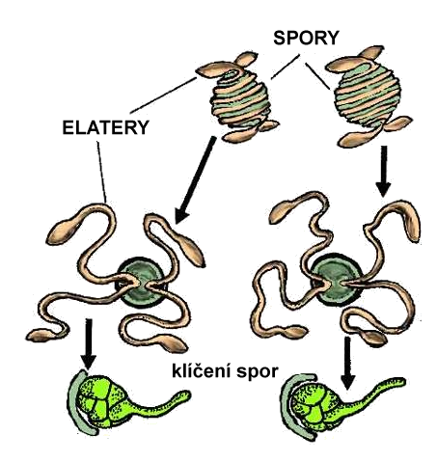
Sporofyt
sporangia
eusporangiátní
homosporická - tvarově izosporická, funkčně heterosporická
spory
zelené, kulovité, se čtyřmi páskovitými vychlípeninami buněčné stěny (haptery)
hygroskopické pohyby (ve vlhku se stáčí)– dochází ke shlukování spor, což umožňuje růst jednopohlavných prothalií blízko sebe.
podle http://web.uniovi.es/bos/Asignaturas/Botanica/Imagenes/

Slide 10
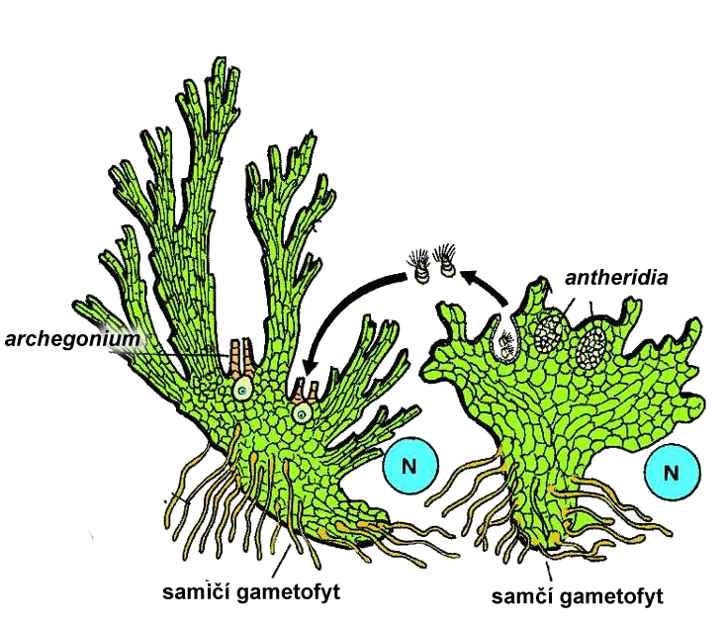
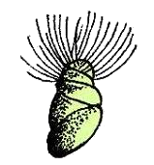
Gametofyt (prothalium, prokel)
zelený
jednopohlavný
(mikroprothalia s antheridii x megaprothalia s archegonii)
spermatozoidy polyciliátní
podle http://web.uniovi.es/bos/Asignaturas/Botanica/Imagenes/

Slide 11
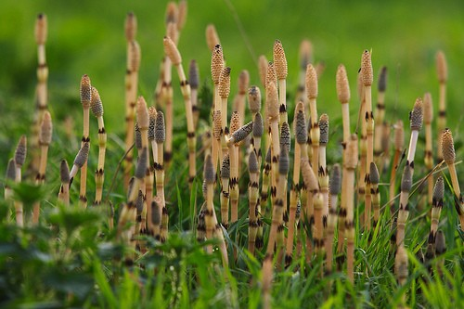
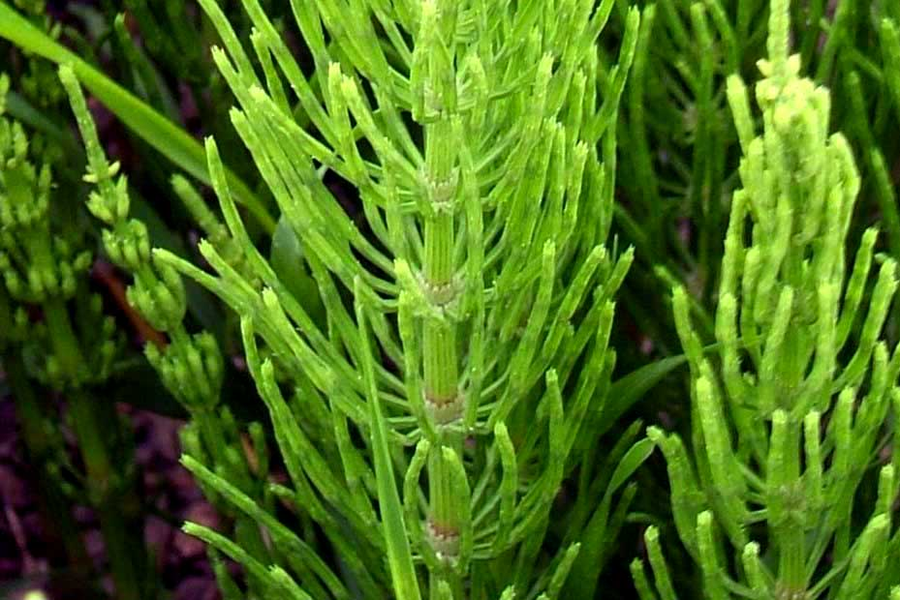
Equisetum arvense
přeslička rolní
z oddenku vyrůstají dva typy lodyh:
jarní nezelená, nevětvená, s terminálním strobilem, po vyprášení uhyne
letní, zelená, sterilní
https://www.herbalfire.com/horsetail-equisetum-arvense.html
http://www.tipdisease.com/2015/06/horsetail-equisetum-arvense-overview.html

Slide 12
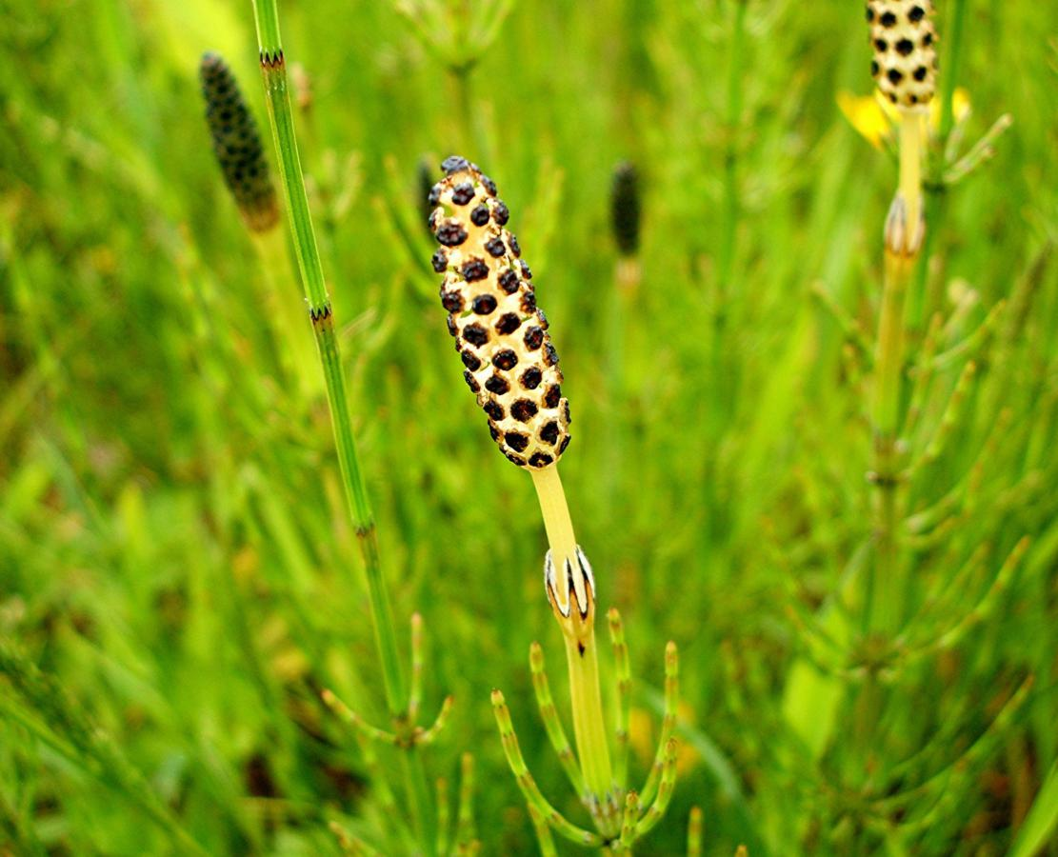
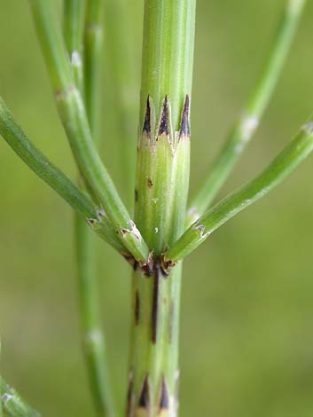
Equisetum palustre
přeslička bahenní
všechny lodyhy jsou zelené, některé ještě nesou sporangia
http://www.naturespot.org.uk/node/8212
www.ruhr-uni-bochum.de/boga/

Slide 13
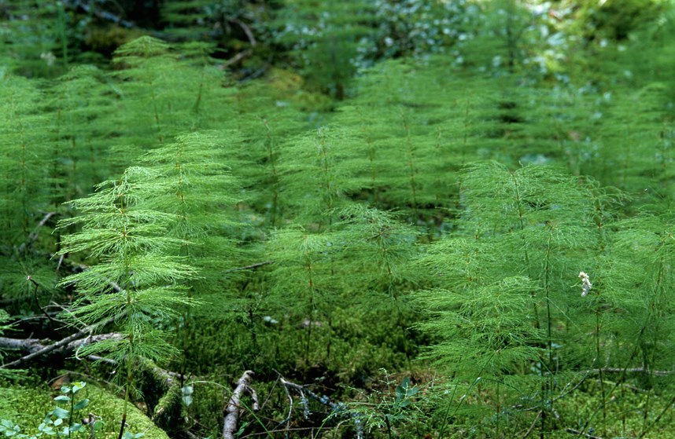
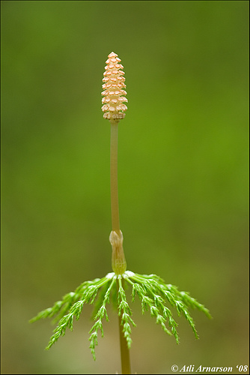
Equisetum sylvaticum
přeslička lesní
fertilní lodyhy jsou nejprve nezelené, s výtrusnou šišticí, poté zezelenají, fertilní vrchol „zvadne“ a často upadne
větve se dále větví
https://www.flickr.com/photos/atlapix/2494753907
http://www.fauneflore-massifcentral.fr/botanique/prele-des-boisequisetum-sylvaticum-l.html

